Slide 1
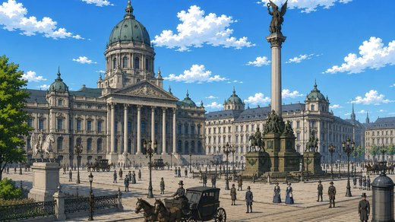
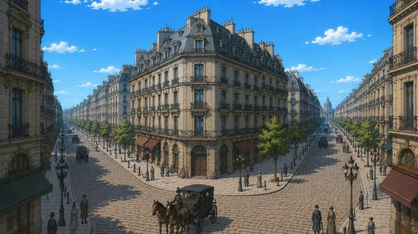
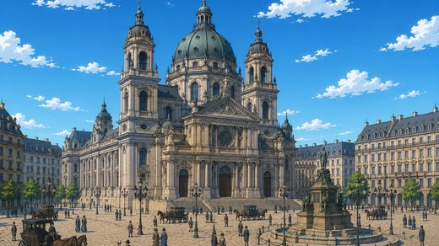
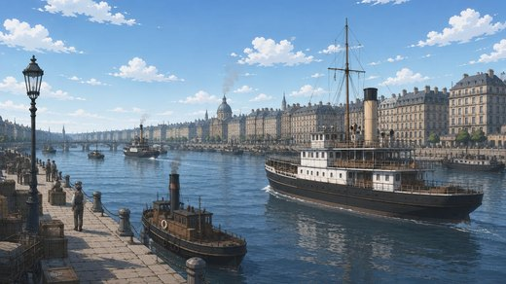
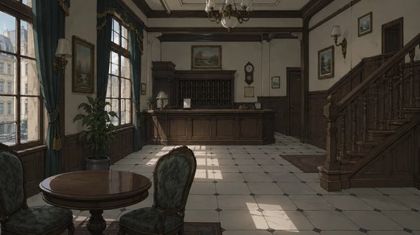
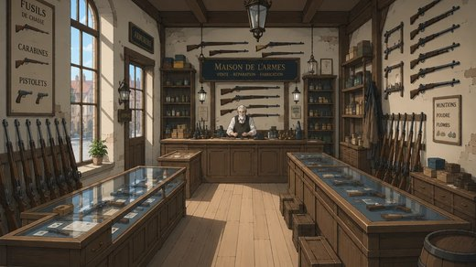
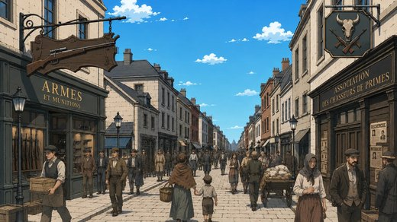
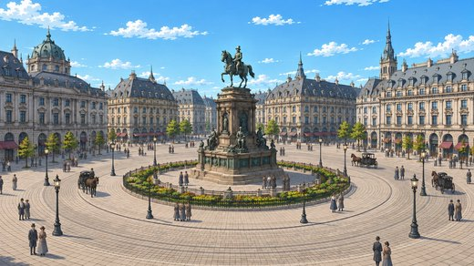
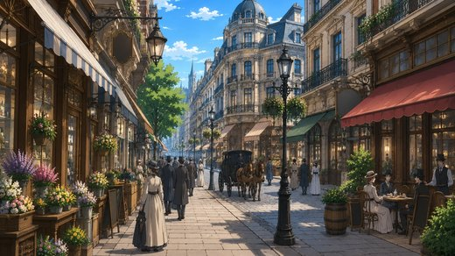
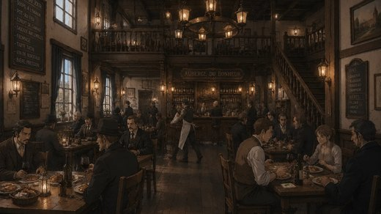
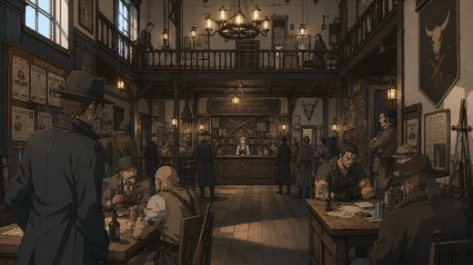

帝都 拓樸
12 格・每一格是「縮圖＋地名」的群組，可以直接拖；連線是 connector，拖格子時會跟著走
行政廳
cityhall
中心區
midtown
大教堂
church
船塢
dock
旅店
inn
武器店
gunstore
舊街區
oldtown
攝政王廣場
square
上街區
uptown
餐飲街
tavern
賞金獵人公會
guild
雜貨舖
grocery

